Slide 1
المحاضرة الثانية
مراتب الدين الإسلامي : الإسلام - الإيمان - الإحسان .
الإسلام وإطلاقاته وأركانه .
الإيمان وإطلاقاته وأركانه .
الإحسان ومقاماته .

Slide 2

الإسلام :
لإطلاق لفظ الإسلام في الشرع حالتان:
أن يطلق على الإفراد غير مقترن بذكر الإيمان، فهو حينئذ يراد به الدين كله أصوله وفروعه، من اعتقادات وأقوال وأفعال، كما قال تعالى:(إِنَّ الدِّينَ عِنْدَ اللَّهِ الْإِسْلَامُ)
أن يذكر الإسلام مقروناً بذكر الإيمان، فيراد به حينئذ جميع الأعمال والأقوال الظاهرة، كما في قوله تعالى:(قَالَتِ الْأَعْرَابُ آمَنَّا قُل لَّمْ تُؤْمِنُوا وَلَكِن قُولُوا أَسْلَمْنَا وَلَمَّا يَدْخُلِ الْإِيمَانُ فِي قُلُوبِكُمْ)
أركان الإسلام :

Slide 3

الإيمان :
للفظ الإيمان في الشرع إطلاقان:
1- أن يطلق على الأفراد، فيذكر غير مقترن بذكر الإسلام, فيراد به حينئذ: الدين كاملأ (الاعتقادات, والأقوال, والأعمال).
قال تعالى:﴿إِنَّمَا الْمُؤْمِنُونَ الَّذِينَ إِذَا ذُكِرَ اللَّهُ وَجِلَتْ قُلُوبُهُمْ وَإِذَا تُلِيَتْ عَلَيْهِمْ آَيَاتُهُ زَادَتْهُمْ إِيمَاناً وَعَلَى رَبِّهِمْ يَتَوَكَّلُونَ (2) الَّذِينَ يُقِيمُونَ الصَّلَاةَ وَمِمَّا رَزَقْنَاهُمْ يُنْفِقُونَ (3) أُولَئِكَ هُمُ الْمُؤْمِنُونَ حَقّاً لَهُمْ دَرَجَاتٌ عِنْدَ رَبِّهِمْ وَمَغْفِرَةٌ وَرِزْقٌ كَرِيمٌ(4) )
الإيمان: قول باللسان، واعتقاد بالجنان، وعمل بالجوارح .
2- أن يطلق الإيمان مقروناً بذكر الإسلام، فحينئذ يفسر الإيمان بالاعتقادات الباطنة، قال تعالى:(وَالْعَصْرِ * إِنَّ الإِنسَانَ لَفِي خُسْرٍ * إِلاَّ الَّذِينَ آمَنُوا وَعَمِلُوا الصَّالِحَاتِ وَتَوَاصَوْا بِالْحَقِّ وَتَوَاصَوْا بِالصَّبْرِ) .
اولاً: الإيمان بالله تعالى:
يشمل توحيد الربوبية وألوهية وأسماء والصفات.

Slide 4
ثانياً الإيمان بملائكة الله تعالى:
1- الإيمان بوجودهم، وأنهم أجسام نورانية، وأنهم عباد مكرمون، كما قال تعالى رداً على من زعم أن الملائكة بنات له تعالى :(وَقَالُوا اتَّخَذَ الرَّحْمَنُ وَلَدًا سُبْحَانَهُ بَلْ عِبَادٌ مُكْرَمُونَ * لَا يَسْبِقُونَهُ بِالْقَوْلِ وَهُمْ بِأَمْرِهِ يَعْمَلُونَ * يَعْلَمُ مَا بَيْنَ أَيْدِيهِمْ وَمَا خَلْفَهُمْ وَلَا يَشْفَعُونَ إِلَّا لِمَنِ ارْتَضَى وَهُمْ مِنْ خَشْيَتِهِ مُشْفِقُونَ).
2-الإيمان بمن علمنا اسمه منهم، جبريل وميكائيل ورضوان، ومن لم نعلم اسمه نؤمن بهم إجمالاً، ونؤمن أيضاً بأن عددهم كثير جداً.
3- الإيمان بما علمنا من صفات الملائكة، قال تعالى: (الْحَمْدُ لِلَّهِ فَاطِرِ السَّمَاوَاتِ وَالْأَرْضِ جَاعِلِ الْمَلَائِكَةِ رُسُلًا أُولِي أَجْنِحَةٍ مَثْنَىٰ وَثُلَاثَ وَرُبَاعَ).
وقد يتحول الملك بأمر الله تعالى إلى هيئة رجل، عندما ارسل الله تعالى جبريل عليه السلام إلى مريم رضي الله عنها (فَأَرْسَلْنَا إِلَيْهَا رُوحَنَا فَتَمَثَّلَ لَهَا بَشَرًا سَوِيًّا)، كما جاء جبريل على صورة رجل إلي النبي صلى الله عليه وسلم .

Slide 5
4- الإيمان بما علمنا من أعمال الملائكة عليهم السلام، ومن الأعمال الموكلة إلى بعض الملائكة عليهم السلام:
جبريل – وحي الله تعالى. إسرافيل – النفخ في الصور.
أوكل إلى بعضهم – عمارة السماوات – حفظ أعمال العباد وتسجيلها – قبض الأرواح – خزانة الجنة والنار .
ثالثاً: الإيمان بكتب الله تعالى:
1- الإيمان بأنه تعالى أنزل إلى كل نبي ورسول كتاباً، كما قال تعالى:(لَقَدْ أَرْسَلْنَا رُسُلَنَا بِالْبَيِّنَاتِ وَأَنْزَلْنَا مَعَهُمُ الْكِتَابَ وَالْمِيزَانَ لِيَقُومَ النَّاسُ بِالْقِسْطِ).
2- الإيمان بما علمنا اسمه من كتب الله تعالى التي أنزلها على رسوله باسمه:
محمد صلى الله عليه وسلم ...... القرآن الكريم
موسى عليه السلام ............... التوراة.
عيسى عليه السلام................. الإنجيل.
داود عليه السلام..................الزبور.
إبراهيم عليه السلام...............الصحف.

Slide 6
3- يجب أن نصدق بأن كل ما ثبت أنه من كلام الله تعالى الذي أنزله في كتبه حق، قد دخل التحريف جميع الكتب ماعدا القرآن الكريم لأن الله تعهد بحفظه قال جل وعلا (إِنَّا نَحْنُ نَزَّلْنَا الذِّكْرَ وَإِنَّا لَهُ لَحَافِظُونَ).
4- أنه يجب على كل أمة أن تعمل بالكتاب الذي أنزله الله إليها.
رابعاً الإيمان بالرسل :
1- الإيمان بأن الله تعالى بعث في كل أمة رسولاً، قال تعالى: (وَلَقَدْ بَعَثْنَا فِي كُلِّ أُمَّةٍ رَسُولًا أَنِ اعْبُدُوا اللَّهَ وَاجْتَنِبُوا الطَّاغُوتَ).
2- الإيمان بمن ذكرت لنا أسمائهم من رسل الله وأنبيائه، كأولي العزم من الرسل، ومن لم يذكر اسمه منهم نؤمن بهم على وجه الإجمال، كما قال تعالى:(لَقَدْ أَرْسَلْنَا رُسُلًا مِنْ قَبْلِكَ مِنْهُمْ مَنْ قَصَصْنَا عَلَيْكَ وَمِنْهُمْ مَنْ لَمْ نَقْصُصْ عَلَيْكَ).
3- أن عقيدة رسل الله تعالى واحدة، أما شرائعهم فمختلفة في تفصيلات أحكامها، كما قال تعالى:﴿ لِكُلٍّ جَعَلْنَا مِنْكُمْ شِرْعَةً وَمِنْهَاجًا ﴾ [المائدة: 48].

Slide 7
خامساً الإيمان باليوم الآخر: وهو يتضمن أموراً أهمها:
1- فتنة القبر: بسؤال الملكين للميت في قبره عن دينه، وربه، ورسوله.
2- نعيم القبر وعذابه: ويكون على الروح والبدن.
3- النفخ في الصور لقيام الساعة.
4- البعث: قال تعالى:(وَنُفِخَ فِي الصُّورِ فَإِذَا هُمْ مِنَ الْأَجْدَاثِ إِلَى رَبِّهِمْ يَنْسِلُونَ * قَالُوا يَا وَيْلَنَا مَنْ بَعَثَنَا مِنْ مَرْقَدِنَا هَذَا مَا وَعَدَ الرَّحْمَنُ وَصَدَقَ الْمُرْسَلُونَ * إِنْ كَانَتْ إِلَّا صَيْحَةً وَاحِدَةً فَإِذَا هُمْ جَمِيعٌ لَدَيْنَا مُحْضَرُونَ).
5- الحساب: ويشمل أموراً كثيرة، أهمها:
الميزان ، كما قال تعالى:(وَنَضَعُ الْمَوَازِينَ الْقِسْطَ لِيَوْمِ الْقِيَامَةِ فَلَا تُظْلَمُ نَفْسٌ شَيْئًا ۖ وَإِنْ كَانَ مِثْقَالَ حَبَّةٍ مِنْ خَرْدَلٍ أَتَيْنَا بِهَا ۗ وَكَفَىٰ بِنَا حَاسِبِينَ).
إعطاء الكتب، والعرض، قال تعالى: (يَوْمَئِذٍ تُعْرَضُونَ لا تَخْفَى مِنكُمْ خَافِيَةٌ* أَمَّا مَنْ أُوتِيَ كِتَابَهُ بِيَمِينِهِ فَيَقُولُ هَاؤُمُ اقْرَؤُوا كِتَابِيَهْ).

Slide 8
الشفاعة : يأذن الله تعالى يوم القيامة للقرآن، وللأنبياء، وللملائكة، وللشهداء، وللمؤمنين، ولأطفالهم، أن يشفعوا لبعض الموحدين. ولمحمد صلى الله عليه وسلم شفاعات متعددة:
1-الشفاعة العظمى.
2- شفاعته في أهل الجنة أن يدخلوا الجنة .
3- شفاعته في فيمن استحق النار أن لا يدخلها.
4- شفاعته في دخل النار من الموحدين أن يخرج منها.
5- شفاعته في بعض الكفار من أهل النار أن يخفف عذابه (أبي طالب).
نعيم يوم القيامة وعذابه:
القصاص بين الخلائق:
نصب الصراط على متن جهنم:
رؤية المؤمنين لربهم جل وعلا في موقف القيامة:
6-الإيمان بالجنة والنار: فيجب على المسلم أن يؤمن بالجنة والنار.
سادساً الإيمان بالقدر خيره وشره:
فيجب على العبد أن يؤمن بأن كل ما وقع في هذا الكون من خير أو شر كله بتقدير الله تعالى.

Slide 9
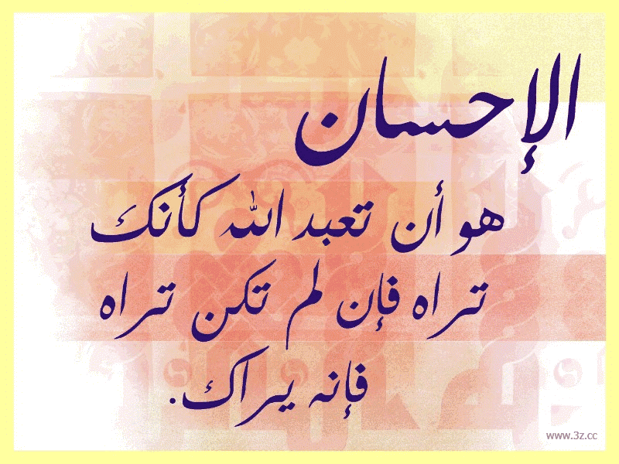
الإحسان:
الإحسان في الاصطلاح: تحسين الظاهر والباطن .
والإحسان درجتان ومقامان:
المقام الأول: مقام المشاهدة " أن تعبد الله كأنك تراه، فإن لم تكن تراه ، فإنه يراك " وهذه هي أعلى مرتبتي الإحسان .
المقام الثاني: مقام الإخلاص، وهو أن يعمل العبد على استحضار مشاهدة الله له.

